Slide 1
WORLD CUP DATA PLATFORM / 互联网数据库开发
世界杯数据平台
成员 C 交付汇报
球队 · 球员 · 届次名单 · 阵容
C
2014 年巴西世界杯 A/B 组演示子集 | 分支 feature/member-c | 2026-11-12
Notes:
开场：我是成员 C，负责球队、球员、届次名单和阵容。今天汇报我这条分支能跑出来的东西、数据、测试，以及和 A/B 的合并接口。演示数据是 2014 世界杯 A/B 两组，共 8 队 184 人。

Slide 2
TEAM / DIVISION OF WORK
三人分工与我的工作范围
代码、数据、测试、文档均可在仓库与提交记录中核对；这里不按“人天”估算工作量。
成员 | 负责模块 | 主要交付
A | 账号、收藏、团队主页、留言、作业下载 | 登录注册、权限、收藏隔离、白名单下载
B | 赛事、赛程、统计、比赛事件、积分榜 | 赛程与比赛详情、统计图表、积分计算
C | 球队、球员、届次名单、阵容 | 5 张表、球员/球队/阵容页面、后台 CRUD、导入、测试、文档与 PPT
我的可核对产出
· 5 张表 建表、外键、唯一键与删除策略
· 19 个 PHP 文件 / 2,411 行 含 MVC、视图、CLI
· 674 行演示数据 8 队、184 人、20 份阵容
· 1 套端到端测试 权限、CSRF、CRUD、回滚
· 3 份文档 + 1 份 PPT 实现、运行、交叉验收
· C 验 A 账号、收藏、下载独立复跑
注：A、B 为独立分支；本 PPT 只陈述 C 分支已完成的内容，不把队友模块算作 C 的成果。
世界杯数据平台 · 成员 C
02
Notes:
分工按任务单：A 账号收藏下载，B 赛事统计，C 球队球员阵容。我的产出都在仓库里：5 张表、19 个 PHP 文件 2395 行、674 行 CSV、端到端测试，以及实现文档、运行说明、C 验 A 记录和这份 PPT。

Slide 3
DELIVERY AT A GLANCE
交付一览：一个能独立跑通的 C 模块
从空库开始，两条命令完成建库和导入；第三条命令启动页面。
5
8
184
20
2,411
张表
支球队
名球员
份阵容
行 PHP
teams / players / squads
lineups / lineup_players
2014 世界杯 A、B 组
每队 23 人
号码、位置、国籍
出生日期尽量补齐
10 场比赛双方
278 条出场记录
19 个文件
无第三方框架
快速启动
① php bin/setup.php demo
② C_ADMIN_PASSWORD='••••••••••' php bin/setup.php admin
③ php -S 127.0.0.1:8771 -t public
演示库为 SQLite，var/ 已排除提交；正式环境通过 C_DSN 切换 MySQL 8。
世界杯数据平台 · 成员 C
03
Notes:
规模：5 张表、8 队、184 人、20 份阵容、278 条出场记录、19 个 PHP 文件 2395 行。启动三步：setup demo、创建管理员、起内置服务器。

Slide 4
REQUIREMENT MAPPING
对应任务单：F05、F06 与 F10
只列 C 负责的部分；每项都有页面或后台入口，可在演示中逐条走。
F05
F06
F10
阵容与阵型
球队与球员
管理后台
· 双方首发 11 人与阵型
· 号码、位置、登场替补
· 球场示意图，点击球员进详情
· 未发布时显示“阵容未公布”
· 球队详情与 23 人名单
· 姓名搜索、球队/位置筛选
· 列表分页，球员详情
· 出生日期缺失显示“未收录”
· 球队、球员、名单、阵容 CRUD
· CSV 导入逐行校验、整批回滚
· 外键引用数据禁止删除
· 所有写操作管理员 + CSRF
验收口径：访客可浏览；普通用户不能写；管理员可增删改查；错误有中文提示；关联数据不能误删。
世界杯数据平台 · 成员 C
04
Notes:
F05 阵容：双方 11 人、阵型、替补、空状态。F06 球队球员：名单、搜索、筛选、分页、详情。F10 后台：CRUD、导入校验、删除保护。

Slide 5
ARCHITECTURE
MVC 分层：控制器不写 SQL，视图不连数据库
PHP 8.1 + PDO + 服务端渲染，无第三方框架；同一套代码兼容 SQLite 与 MySQL。
浏览器
public/index.php
PlayerController
views/*.php
GET / POST
唯一 Web 入口
路由 · 权限 · CSRF · 校验
转义输出 · 布局
SQL
· 参数集中校验 长度、整数、日期、枚举、国家代码
· SQL 全部参数化 PDO 预处理，不拼接输入
· 输出统一转义 c_h()，避免 XSS
· CSRF 每个 POST 校验会话令牌
· 双数据库 C_DSN 切换；SQLite 打开外键
· CLI 复用 导入与后台调用同一个 Model
PlayerModel
全部 SQL · 事务 · 导入校验
视图只接收控制器准备好的数据；所有页面共用 layout.php 与 style.css。
SQLite 演示 / MySQL 8
世界杯数据平台 · 成员 C
05
Notes:
MVC：入口进控制器，控制器做参数、权限、CSRF，再调模型；模型集中所有 SQL；视图只负责转义输出。这样合并时视图不动，模型可以直接接 B 的表。

Slide 6
DATA MODEL
C 的 5 张表与 A/B 的依赖边界
实线为 C 的表；虚线为独立演示中的 A/B 占位表，集成时替换为真实实现。
users (A)
competitions (B)
matches (B)
金色：A/B 的占位表
users 仅用于登录演示
集成时替换为真实实现
收藏引用
competition_id
match_id
teams
squads
player_id
players
id · name · country_code
届次 + 球队 + 球员 + 号码
姓名 · 生日 · 国籍 · 位置
player_id
删除与业务规则
· 比赛删除 → 级联阵容与出场记录
· 球队 / 球员被引用 → RESTRICT 禁止删除
· 首发 11 人、1 门将、替补 ≤12 由应用层校验
lineups
lineup_players
比赛 + 球队 + 阵型
首发/替补 · 位置 · 坐标
C 表定义：data/install.sql · 演示占位：data/demo/schema.sql · lineups.team_id → teams.id
世界杯数据平台 · 成员 C
06
Notes:
5 张表：teams、players、squads、lineups、lineup_players。squads 是届次名单，lineups 是单场阵容，lineup_players 存首发替补和坐标。金色是 A/B 的依赖，C 不拥有。

Slide 7
SCHEMA & CONSTRAINTS
约束写在数据库，业务规则写在应用层
唯一键防止重复，外键防止悬空引用；11 人、门将、号码等规则在保存时校验。
表 | 主键 / 唯一键 | 外键与删除策略 | 应用层校验
teams | PK id；UNIQUE country_code | 被 matches / squads / lineups 引用时 RESTRICT | 名称 ≤80，代码 3 位大写
players | PK id；name 索引 | 被 squads / lineup_players 引用时 RESTRICT | 位置枚举，生日为合法过去日期
squads | PK(competition, team, player) UNIQUE(competition, team, number) UNIQUE(competition, player) | competition / team / player → RESTRICT | 号码 1–99；球员同届只能在一队
lineups | PK id；UNIQUE(match, team) | match → CASCADE；team → RESTRICT | 阵型 3–4 段且合计 10，可自动推算
lineup_players | PK(lineup, player) | lineup → CASCADE；player → RESTRICT | 首发 11 人、恰好 1 门将、替补 ≤12
MySQL 使用 InnoDB；SQLite 演示库显式打开 PRAGMA foreign_keys = ON，保证测试与生产行为一致。
世界杯数据平台 · 成员 C
07
Notes:
约束分两层：数据库的唯一键和外键保证不会重复、不会悬空；11 人、1 门将、号码范围、阵型格式在模型里校验。删除策略：比赛删了阵容跟着删；球队球员被引用不允许删。

Slide 8
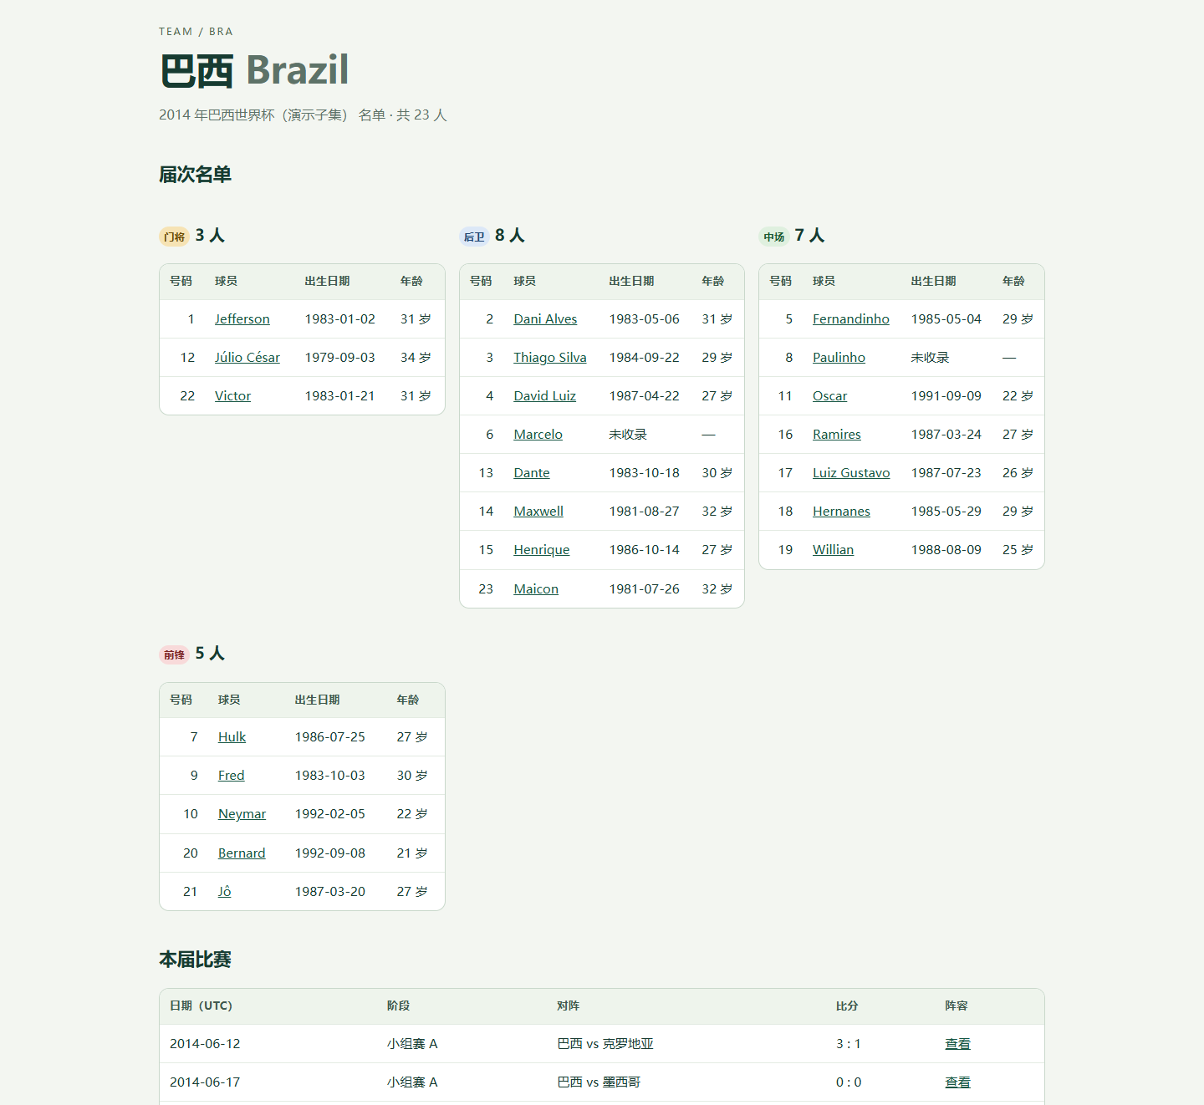
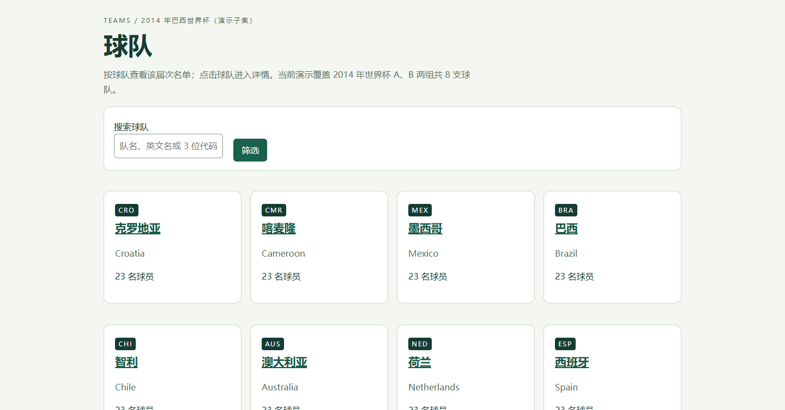
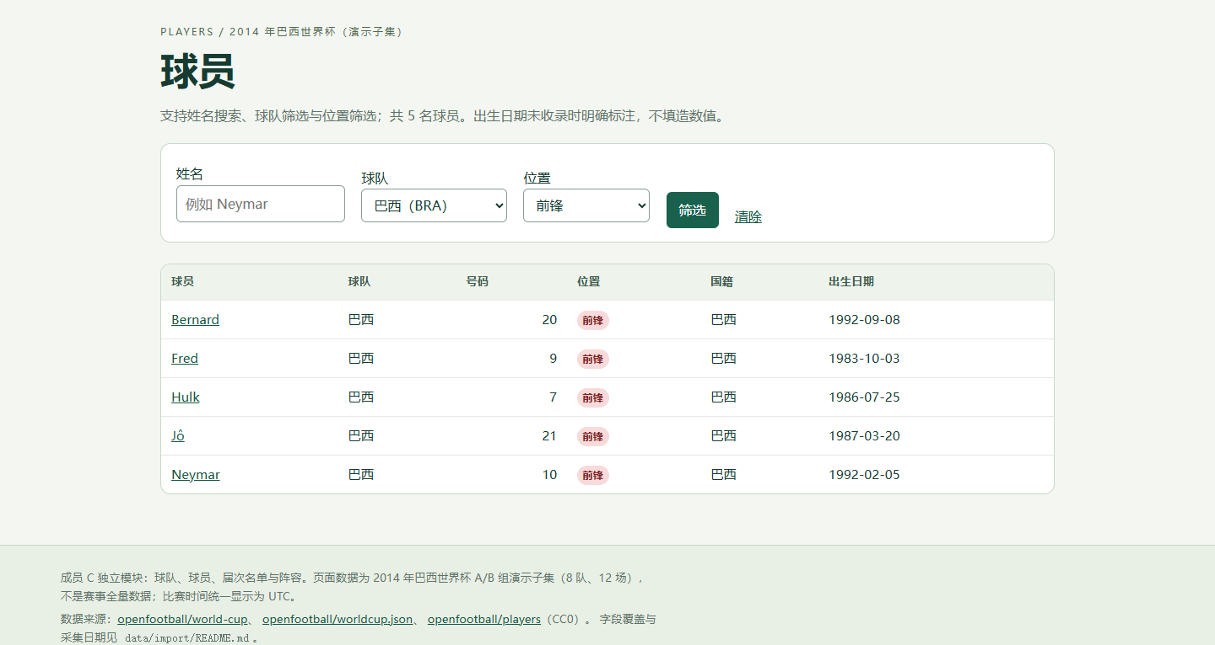
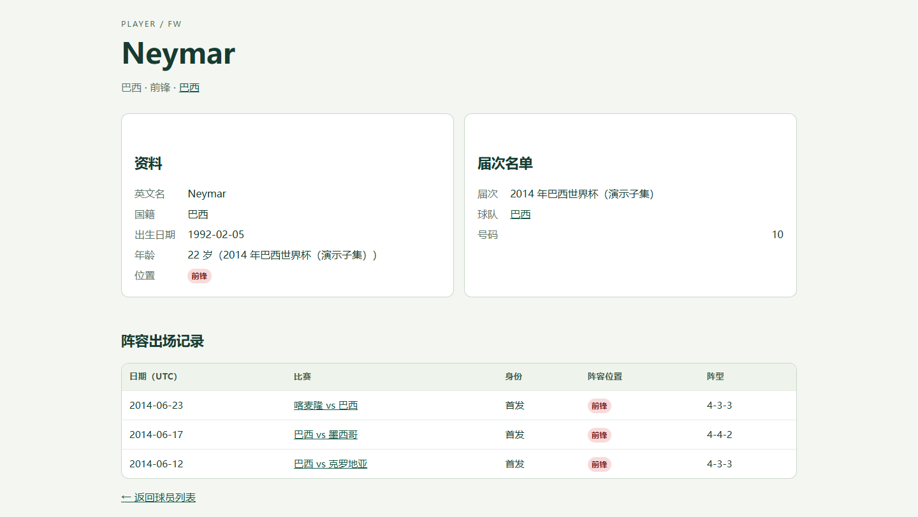
PUBLIC PAGES
从球队到球员：一条可点击的浏览链
球队列表 → 球队详情（23 人名单）→ 球员详情；搜索、筛选、分页都在服务端完成。
球队详情
球队列表
筛选：球队 + 位置
球员详情
资料卡（生日缺失显示“未收录”） + 届次名单号码 + 首发/替补出场记录 + 可回到对应比赛阵容。
世界杯数据平台 · 成员 C
08
Notes:
浏览链：球队列表进巴西，23 人按位置分组，点内马尔进详情。列表页有姓名搜索、球队和位置筛选、分页。生日缺失的球员显示未收录，不编造。

Slide 9
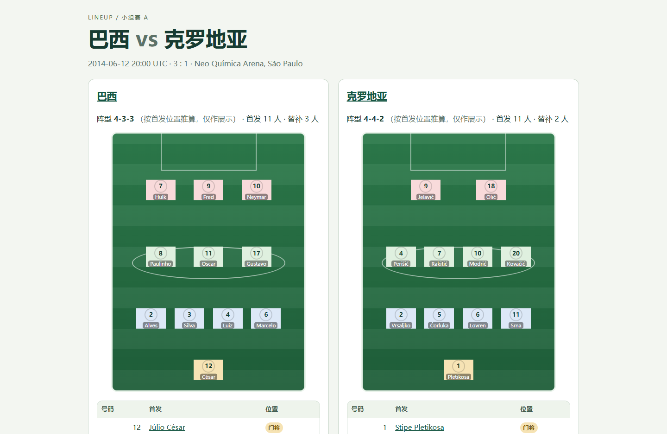
F05 LINE-UP
阵容页：11 人、阵型、替补与空状态
阵型按首发位置推算并在页面标注；首发坐标存库，用 CSS 绝对定位画在球场上。
· 双方对照 同屏查看巴西与克罗地亚
· 首发 11 人 号码、姓名、位置徽标
· 阵型 4-3-3 / 4-4-2 标注“按首发位置推算”
· 登场替补 数据源只记录实际登场者
· 点击球员 进入球员详情与出场记录
· 空状态 未发布显示“阵容未公布”
演示：比赛 1 有阵容；比赛 11、12 刻意无阵容。
后台保存后前台立即生效，撤下后恢复空状态。
世界杯数据平台 · 成员 C
09
Notes:
阵容页：双方阵型、球场站位、首发表、替补。点击球员进详情。比赛 11、12 没有阵容，正好演示未公布。阵型是推算的，页面明确写了。

Slide 10
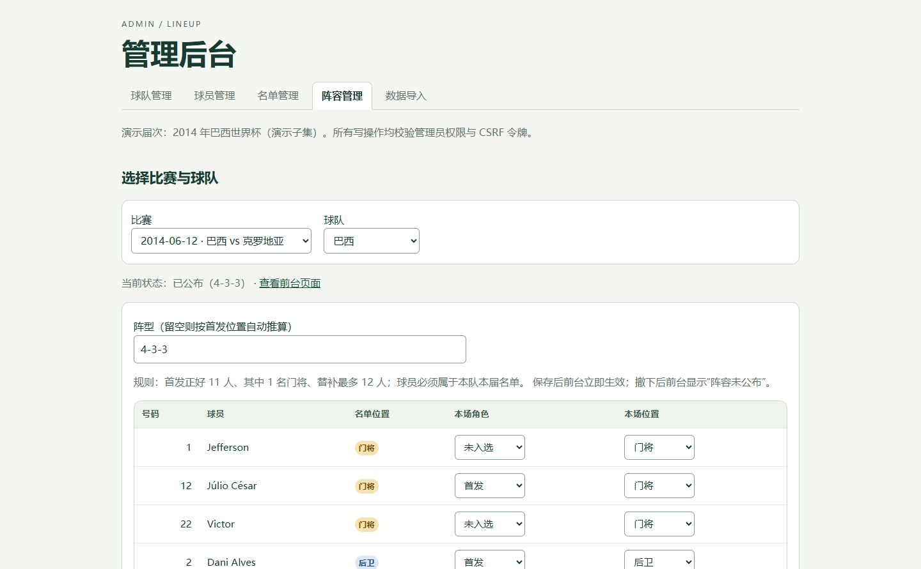
ADMIN
后台：CRUD 之外，更重要的是“不能写坏”
所有写操作先验管理员与 CSRF；错误返回中文提示，不吞异常。
· 球队 代码唯一；有名单/阵容/比赛时禁止删除
· 球员 位置枚举；被名单/阵容引用时禁止删除
· 名单 同队号码唯一；同届球员只能在一队
· 阵容 正好 11 首发、恰好 1 门将、替补 ≤12
· 导入 表头严格匹配；逐行校验；事务整批回滚
失败示例
首发只勾 10 人 → 422；重复国家代码 → 422；删除巴西 → 422。
世界杯数据平台 · 成员 C
10
Notes:
后台不只是增删改查：删除保护、号码唯一、11 人校验、导入整批回滚。错误都是 422 加中文提示。所有写操作要管理员和 CSRF。

Slide 11
DATA
数据从哪来、覆盖什么、缺口怎么处理
使用 openfootball 的 CC0 数据；缺口保留为空并在页面说明，不伪造。
球队与 23 人名单
比分、日期、首发
出生日期
覆盖
openfootball/world-cup
2014--brazil/squads.txt
openfootball/worldcup.json
2014/worldcup-full.json
openfootball/players
按国家分文件
· 8 支球队，每队 23 人
· 12 场小组赛，10 场有阵容
· 20 份阵容，278 条出场
· 首发 220 条 + 登场替补 58 条
全部 CC0 1.0；采集日期 2026-11-12；字段字典与转换规则见 data/import/README.md。
转换与校验
刻意保留的边界
· 姓名 + 位置连接出生日期；7 处姓名拼写差异建立别名
· 阵型由首发位置推算，不是官方阵型，页面明确标注
· 坐标按位置分组自动生成，门将/后卫/中场/前锋分层
· 导入前校验外键、枚举、日期、号码与 11 人规则
· 比赛 11、12 无阵容 → 空状态
· 12 人无生日 → 显示“未收录”
· 替补只含登场者 → 页面说明
数据边界如实写进页面和文档：演示子集，不是赛事全量。
世界杯数据平台 · 成员 C
11
Notes:
数据来自 openfootball 三个 CC0 仓库。8 队 184 人，12 场里 10 场有阵容。两个边界刻意保留：比赛 11/12 空阵容，12 人没生日。替补只含登场者。阵型是推算的。

Slide 12
ENGINEERING
几个关键实现选择
不是“能跑就行”：权限、事务、转义、双数据库兼容都做了明确取舍。
01
权限在服务端
02
CSRF 全覆盖
后台每个 GET/POST 都查 users.role；普通用户直接 POST 也是 403，不靠隐藏菜单
会话令牌写入所有表单；每个 POST 先比对，失败 403。登录后重新生成会话 id。
03
导入事务 + dry-run
04
双数据库兼容
先逐行校验，再单事务写入；任一行失败整批回滚。dry-run 只报告，不落库。
模型只用 PDO 与兼容 SQL；SQLite 显式开外键，MySQL 用 InnoDB 与外键约束。
05
命名空间隔离
06
可测试性
类 CImportException、函数 c_* 前缀，避免与 A/B 合并时冲突。
入口、模型、视图解耦；测试直接建临时库、起内置服务器、走 HTTP 断言。
世界杯数据平台 · 成员 C
12
Notes:
六个实现点：服务端权限、CSRF、导入事务和 dry-run、双数据库、命名隔离、可测试性。合并时这些边界能减少冲突。

Slide 13
VERIFICATION
端到端测试：一条命令跑完核心链路
临时 SQLite 库 + 临时会话 + 内置服务器；不污染 var/demo.sqlite。
$ python tests/c_smoke.py <php>
覆盖矩阵
PASS: 公共页面、空阵容、搜索筛选、分页、
权限、CSRF、球队/球员 CRUD、外键保护、
名单号码唯一、阵容 11 人校验、撤下阵容、
导入 dry-run 回滚、退出
✓ 访客浏览 / 404
✓ 普通用户 403
✓ 管理员登录
✓ 错误 CSRF 403
✓ 球队 CRUD
✓ 球员 CRUD
✓ 外键删除保护
✓ 名单号码唯一
最近一次执行：2026-11-12，PHP 8.1.34，全部通过。
✓ 阵容 10 人拒绝
✓ 保存 / 撤下阵容
✓ 导入 dry-run
✓ 退出失效
证据：data/team/实现文档.md 第 6 节；测试脚本：tests/c_smoke.py。
另外：在独立工作树复跑成员 A 的 tests/smoke.py，账号、CSRF、角色、收藏隔离/去重、留言审核、下载、退出全部通过。
世界杯数据平台 · 成员 C
13
Notes:
测试一条命令：临时库、内置服务器、HTTP 断言，覆盖 16 类场景，全部 PASS。还复跑了 A 的 smoke test，也通过。证据在实现文档第 6 节和 tests/c_smoke.py。

Slide 14
CROSS ACCEPTANCE & INTEGRATION
C 验 A 结论：通过；与 A/B 的合并接口已写清
A 的权限、收藏、下载未发现阻断问题；合并时按接口替换占位实现。
合并接口
C 验 A
PASS
对象 | 接口 / 动作
账号 A | 删除 C 的占位 users 与登录，复用 A 的会话、角色、CSRF
赛事 B | 用真实 competitions / matches 替换占位表，对齐 INT UNSIGNED 主键
球队 id | A 的收藏、B 的赛程、C 的名单使用同一套 teams.id
阵容组件 | B 的比赛详情可嵌入 lineupFor()/lineupPlayers() 或链接 ?p=lineup
安装脚本 | C 的 data/install.sql 合并进团队总脚本，保留外键
A 的 smoke test 全部通过
· 服务端角色检查，普通用户后台 403
· 收藏按用户隔离，重复收藏不重复写入
· CSRF 失败 403；退出后不能写入
· 下载只接受 file_key，映射固定白名单
· 未发现路径穿越或明文凭据
合并后建议补一条联调：A 登录 → 收藏 C 的球队 → C 后台改名 → A 个人中心显示更新。
世界杯数据平台 · 成员 C
14
Notes:
交叉验收我验 A：权限、收藏隔离去重、CSRF、下载白名单都通过，没有阻断问题。合并时四点：账号复用 A、赛事复用 B、球队 id 对齐、阵容组件可嵌。

Slide 15
SCOPE DISCIPLINE
已知缺口与边界：不把 P1 写成已完成
这些问题在文档中有对应条目；答辩时主动说明，避免被当成隐藏缺陷。
数据缺口
未完成 / P1
集成风险
· 阵型是按首发位置推算，非官方阵型
· 替补只含数据源记录的登场者
· 12 名球员没有出生日期
· 仅覆盖 2014 年 A/B 两组，非全量
· 中文译名未录入，保留拉丁字母姓名
· 动态图表（F12）属于 B
· 一键初始化（F13）属于 P1，C 可在 P0 后补脚本
· 浏览器截图未做自动化，演示时人工截图
· 正式 MySQL 全量安装需与 A/B 汇总
· 个人作业另行独立完成，不混入团队模块
· A/B 分支尚未合并，占位表不能当正式库
· B 的主键类型若变化，C 的外键需同步
· CSV 中的 id 需按 B 的真实数据重新映射
· 登录/会话必须切换到 A，避免两套账号
· 阵容组件尚未真正嵌入 B 的比赛详情页
答辩口径：先讲已完成范围，再主动说明数据缺口；P1 未做就不写进成果。
结论：C 的 P0 范围已可独立演示；剩余工作主要是合并、替换占位表和联调回归。
世界杯数据平台 · 成员 C
15
Notes:
边界要主动说：数据是子集，阵型推算，替补不完整，12 人没生日；P1 没做；A/B 还没合并，占位表不能当正式库。结论是 C 的 P0 可以独立演示。

Slide 16
DEMO / 8 MINUTES
演示路线
01
球队列表
8 队卡片，搜索“巴西”
02
球队详情
23 人按位置分组，点内马尔
03
球员详情
生日、号码、首发记录
04
阵容页
4-3-3、球场站位、替补
05
空状态
比赛 11 显示“阵容未公布”
06
后台
登录 → 改球队 → 前台复核
07
校验
首发只勾 10 人 → 422
08
导入
dry-run 校验 → 正式导入
谢谢，欢迎提问。
代码：feature/member-c 文档：data/team/ 数据：data/import/ 测试：tests/c_smoke.py
Notes:
演示顺序：球队列表搜索、巴西详情、内马尔、阵容、空状态、后台改球队、10 人校验失败、导入 dry-run。控制在 8 分钟。

